Slide 1




Prestação de Contas Anual
Apresentação da Prestação de Contas do Exercício de 2024, incluindo os resultados da Gestão dos investimentos, Avaliação Atuarial e Governança Corporativa
(67) 3295-1707
sgoprev.ms.gov.br
sgoprev@saogabriel.ms.gov.br

Slide 2

Diretor Presidente - José Luis Ribeiro de Leon
  Diretor Presidente do SGOPREV há 5 anos
  Certificado como Dirigente de RPPS
  Certificado como Gestor de Recursos de RPPS
  Formação em nível superior, com atuação como professor
  Especialista em Metodologia do Ensino da Educação
  Secretário Municipal do Governo (2004 - 2008 e 2012 - 2016)
  Secretário Municipal de Educação (2001 - 2003)
  Diretor Escolar (1998 - 2000)
  Dirigente Sindical (1992 - 1998)

Slide 3
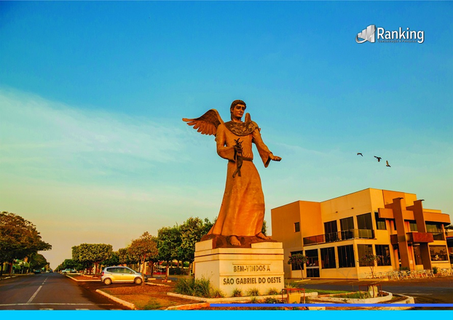

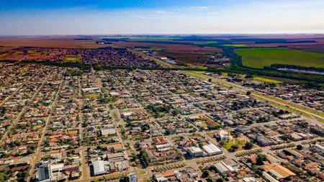
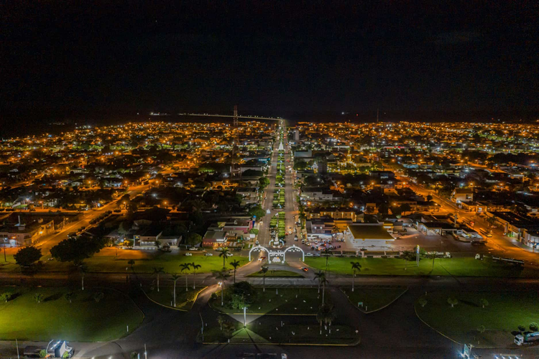
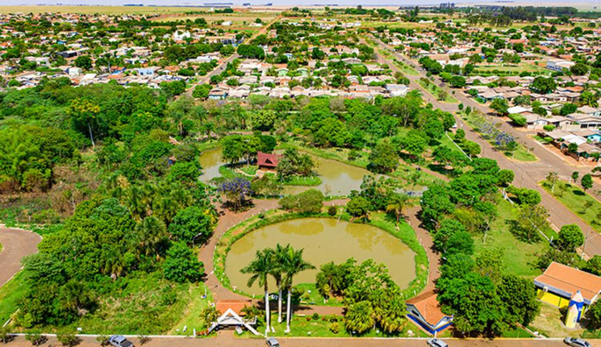

Nossa História
O SGO-PREV é o instituto responsável pela previdência dos servidores municipais de São Gabriel do Oeste-MS, atuando com autonomia administrativa e financeira. Vinculado à Secretaria de Administração e Finanças, garante os direitos previdenciários dos segurados e seus dependentes.
Seu objetivo é fortalecer o Regime Próprio de Previdência Social (RPPS), promovendo a cultura previdenciária, oferecendo suporte técnico e qualificando gestores, com foco em se tornar referência na região norte do estado.

Slide 4
Governança Corporativa
(67) 3295-1707
sgoprev.ms.gov.br
sgoprev@saogabriel.ms.gov.br

Slide 5



Garantir que o Instituto proporcione aos segurados e dependentes uma assistência humanizada com gestão transparente dos ativos, buscando o equilíbrio atuarial
Missão
Ser reconhecido interna e externamente por todos os interessados, pela garantia da qualidade no atendimento, disseminando a cultura previdenciária e a garantia dos direitos e da proteção dos segurados e seus dependentes .
Visão
Respeito e Responsabilidade; Organização e Modernidade; Ética e Transparência; Cooperação e Compromisso; Efetividade e Sustentabilidade
Valores

Slide 6
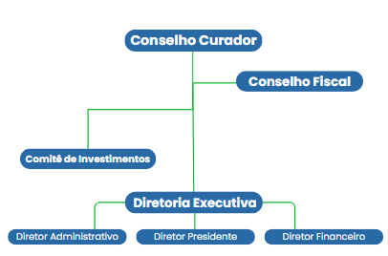

Nossa Estrutura
A estrutura técnico-administrativa do SGOPREV compõe-se dos seguintes órgãos:
Conselho Curador
Diretoria Executiva
Conselho Fiscal
Comitê de Investimentos

Slide 7
Conselho Curador
O Conselho Curador do SGO-PREV é formado por 07 membros titulares e 07 suplentes, todos servidores efetivos e estáveis com mais de 5 anos no serviço público municipal.
São nomeados pelo Prefeito e indicados por:
  01 representante do Executivo
  01 do Legislativo
  03 servidores ativos eleitos entre seus pares
  02 representantes dos inativos eleitos diretamente.
Diretor Financeiro

Slide 8
Conselho Fiscal
O Conselho Fiscal do SGO-PREV é composto por 07 membros titulares e 07 suplentes, com mandato igual ao do Conselho Curador. Todos devem ser servidores efetivos e estáveis, sendo indicados:
  01 pelo Executivo
  01 pelo Legislativo
  03 servidores ativos eleitos entre seus pares
  02 representantes dos inativos eleitos diretamente
Diretor Financeiro

Slide 9
Comitê de Investimentos
O Comitê de Investimentos será composto por 05 (cinco) membros titulares, devendo ser servidores efetivos do município de São Gabriel do Oeste, da seguinte forma:
  01 Representante do Conselho Curador
  01 Responsável com gestor de recursos do SGOPREV, perante o MPS, devidamente certificado CPA-10 ou equivalente
  03 membros escolhidos dentre o quadro de servidores aprovado em reunião do Conselho Curador
Diretor Financeiro

Slide 10
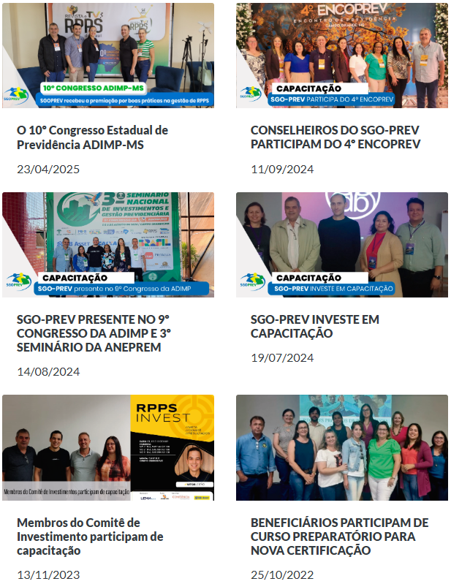
Nosso Pessoal
A Gestão de Pessoas do SGOPREV é voltada para desenvolver, treinar, capacitar, motivar e aperfeiçoar seus colaboradores, tendo como objetivo principal alinhar seus pilares à missão, visão e valores.
Nosso quadro de pessoal conta atualmente com 03 profissionais altamente qualificados, disponíveis de segunda a sexta das 07h às 11h e das 13h às 17h.

Slide 11



Canais de Comunicação
Atendimento Presencial: das 7:00 às 11:00 e das 13:00 às 17:00
sgoprev@saogabriel.ms.gov.br
67 3295-1707

Slide 12

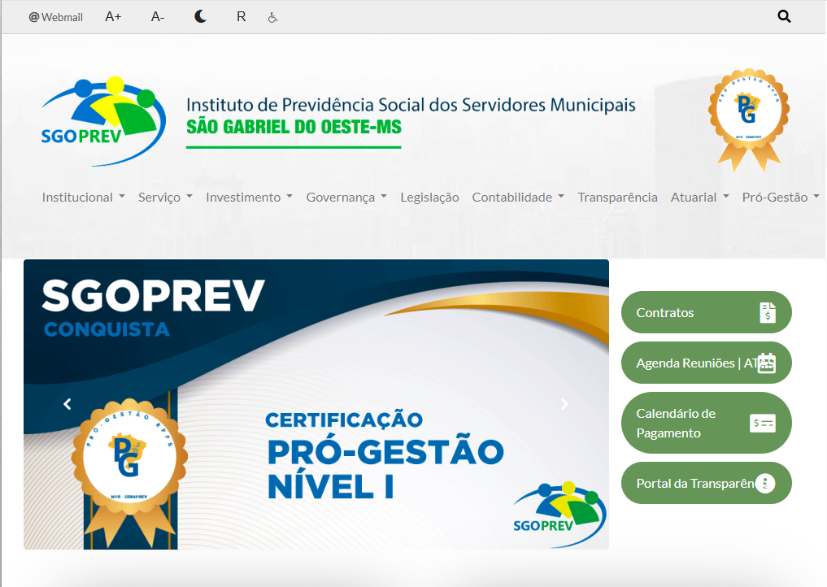
Nosso Site
www.sgoprev.ms.gov.br
O SGOPREV utiliza as mais modernas ferramentas disponíveis no mercado para garantir a eficiência na transmissão de informações e na promoção da transparência.
Em nosso site, é possível acessar diversos documentos que demonstram esse compromisso.

Slide 13
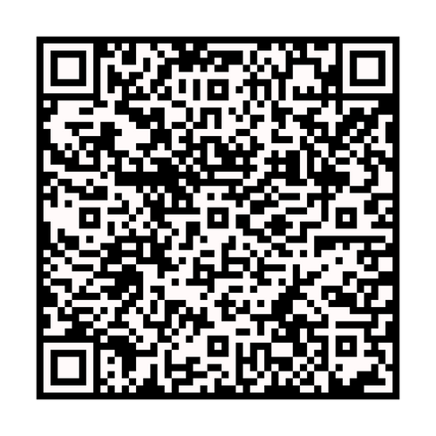
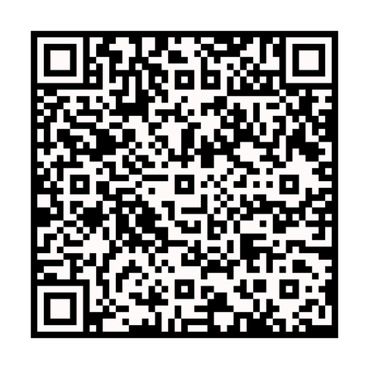
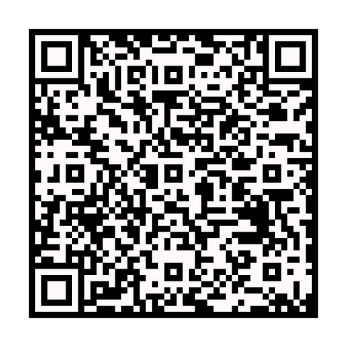
Acesse:
www.sgoprev.ms.gov.br
Cartilha Previdenciária
Código de Ética
Política de Investimentos

Slide 14
Resultados Gerais
(67) 3295-1707
sgoprev.ms.gov.br
sgoprev@saogabriel.ms.gov.br

Slide 15
Base de Dados
Exercícios | Ativos | Aposentados | Pensionistas | Total
2024 | 813 | 67 | 9 | 889
2023 | 782 | 47 | 11 | 840

Slide 16
Folha de Pagamento dos benefícios
Plano Previdenciário | 2024 | 2023 | 2022
Aposentados | 740.157,12 | 492.524,00 | 308.090,29
Pensionistas | 26.737,52 | 48.039,18 | 20.150,94
Total | 766.894,64 | 540.563,18 | 328.241,23

Slide 17
Receita Plano Previdenciário
Período Base | Receitas
 | Plano Previdenciário
2022 | 13.922.766,93
2023 | 19.858.995,04
2024 | 25.236.838,59
Notes:
tirar variação

Slide 18
Despesas Plano Previdenciário
Período Base | Despesas
 | Plano Previdenciário
2022 | 3.491.018,25
2023 | 5.949.258,90
2024 | 9.225.865,26

Slide 19
Resultados da Avaliação Atuarial
(67) 3295-1707
sgoprev.ms.gov.br
sgoprev@saogabriel.ms.gov.br

Slide 20
O que é Avaliação Atuarial?
“Documento elaborado por atuário, em conformidade com as bases técnicas estabelecidas para o plano de benefícios do RPPS, que caracteriza a população segurada e a base cadastral utilizada, discrimina os encargos, estima os recursos necessários e as alíquotas de contribuição normal e suplementar do plano de custeio de equilíbrio para todos os benefícios do plano, que apresenta os montantes dos fundos de natureza atuarial, das reservas técnicas e provisões matemáticas a contabilizar, o fluxo atuarial e as projeções atuariais exigidas pela legislação pertinente e que contem parecer atuarial conclusivo relativo à solvência e liquidez do plano de benefícios.”
Portaria nº 464, de 19 de novembro de 2018, ANEXO – Conceitos, item 9

Slide 21

A própria Resolução CMN nº 4.963/2021, estabelece em seu artigo 4º, inciso III que a Política de Investimentos deverá:
“Os parâmetros de rentabilidade perseguidos, que deverão buscar compatibilidade com o perfil de suas obrigações, tendo em vista a necessidade de busca e manutenção do equilíbrio financeiro e atuarial e os limites de diversificação e concentração previstos nesta Resolução;”

Slide 22
Resultados da Avaliação Atuarial
Item | Valor (R$)
Valor Atual dos Benefícios (BC+BAC) | 415.039.875,32
(-) Compensação Previdenciária à Receber | 14.442.012,24
(-) Contribuições Futuras | 206.237.628,75
(-) Saldo de Investimentos | 65.251.948,57
(-) Saldo de Parcelamentos | 0,00
(-) Saldo de Aporte de Bens, Direitos e Outros Ativos | 0,00
Défict/Superávit Atuarial Base | 129.108.285,76
(-) Saldo de Plano de Equacionamento | 130.751.916,62
Défict/ Superávit Atuarial Oficial | 1.643.630,86
Notes:
Colocar valores para o lado esquerdo

Slide 23
Prestação de Contas Anual
Obrigado!
(67) 3295-1707
sgoprev.ms.gov.br
sgoprev@saogabriel.ms.gov.br

